Slide 1
AI+ Solution Match Pitch
選題一 碩網資訊 - 虛擬小店員最懂您，茫茫電商大街中找到您的命中商品
選題二 全球華人(1111人力銀行) - 資安: 假徵才真盜取履歷偵測
組員：王選仲、蔡明憲

Slide 2
選題一 碩網資訊
虛擬小店員最懂您，茫茫電商大街中找到您的命中商品

Slide 3
選題一: 碩網資訊--虛擬小店員最懂您，茫茫電商大街中找到您的命中商品
Recommendation System
Main Concern
Solution
Efficiency
Collaborative Filtering
Accuracy
Content-based
Deep Learning

Slide 4
LSTM(RNN or CNN) + DNN
選題一: 碩網資訊--虛擬小店員最懂您，茫茫電商大街中找到您的命中商品
user_info_nlp
embedding_lookup
LSTM
(RNN or CNN)
concat
prod_info_nlp
embedding_lookup
LSTM
(RNN or CNN)
DNN
user_info_cat
onehot
output
prod_info_cat
onehot
prod_info_num
prod_info_num

Slide 5
選題一: 碩網資訊--虛擬小店員最懂您，茫茫電商大街中找到您的命中商品
LSTM(RNN or CNN) + DNN
user_info_nlp
embedding_lookup
LSTM
(RNN or CNN)
concat
prod_info_nlp
embedding_lookup
LSTM
(RNN or CNN)
DNN
user_info_cat
onehot
output
prod_info_cat
onehot
prod_info_num
prod_info_num
Collaborative Filtering Factor

Slide 6
LSTM(RNN or CNN) + DNN
選題一: 碩網資訊--虛擬小店員最懂您，茫茫電商大街中找到您的命中商品
user_info_nlp
embedding_lookup
LSTM
(RNN or CNN)
concat
prod_info_nlp
embedding_lookup
LSTM
(RNN or CNN)
DNN
user_info_cat
onehot
output
prod_info_cat
onehot
prod_info_num
prod_info_num
Collaborative Filtering Factor

Slide 7
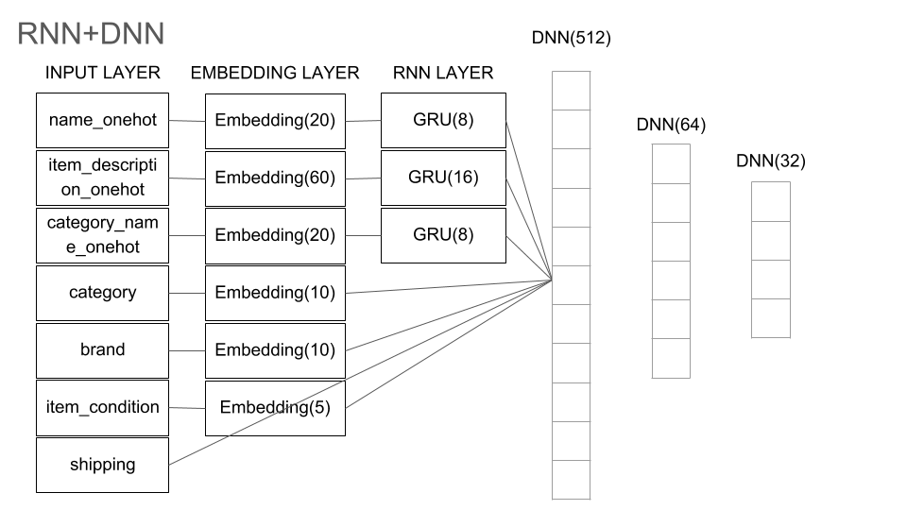
選題一: 碩網資訊--虛擬小店員最懂您，茫茫電商大街中找到您的命中商品
Project Experience
Kaggle - Mercari Price Suggestion Challenge
http://140.119.164.203/106_dm_team01/

Slide 8
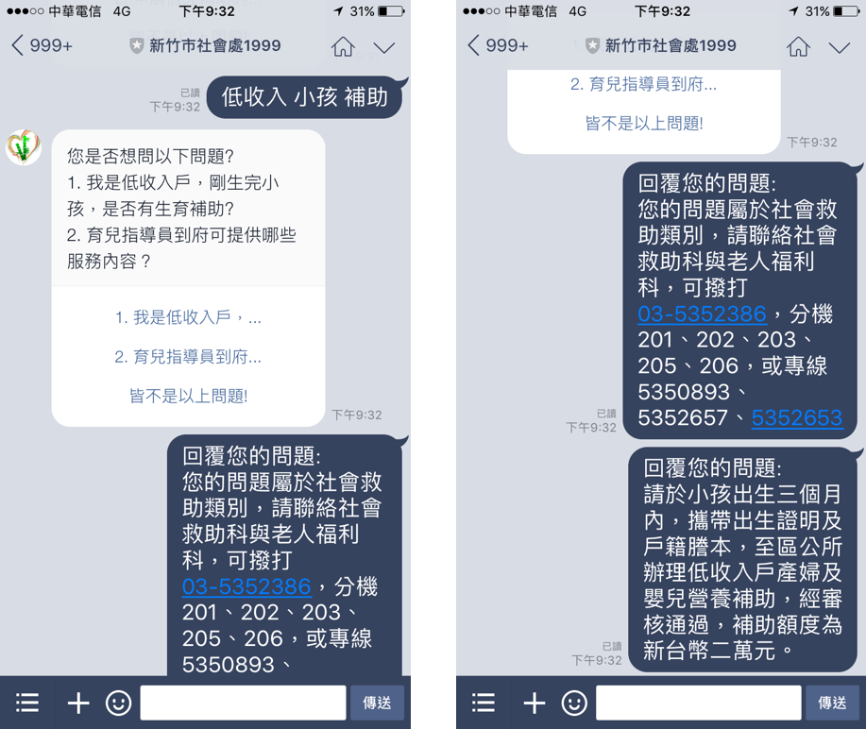
選題一: 碩網資訊--虛擬小店員最懂您，茫茫電商大街中找到您的命中商品
Project Experience
Chatbot Recommendation System
https://github.com/GoatWang/HsinchuHackthon_QA1999_ClassifierTraining

Slide 9
選題二 全球華人(1111人力銀行)
資安: 假徵才真盜取履歷偵測

Slide 10
選題二 全球華人(1111人力銀行) - 資安: 假徵才真盜取履歷偵測
Classification System
Word Match
TFIDF
BM25
Edit Distance
Laplace
Stop Words
Deep Learning

Slide 11
LSTM(RNN or CNN) + DNN
選題二 全球華人(1111人力銀行) - 資安: 假徵才真盜取履歷偵測
concat
profile_nlp
embedding_lookup
LSTM
(RNN or CNN)
DNN
profile_cat
onehot
output
profile_num

Slide 12
LSTM(RNN or CNN) + DNN
選題二 全球華人(1111人力銀行) - 資安: 假徵才真盜取履歷偵測
concat
profile_nlp
embedding_lookup
LSTM
(RNN or CNN)
DNN
profile_cat
onehot
output
profile_num
Feature Engineering

Slide 13
LSTM(RNN or CNN) + DNN
選題二 全球華人(1111人力銀行) - 資安: 假徵才真盜取履歷偵測
concat
profile_nlp
embedding_lookup
LSTM
(RNN or CNN)
DNN
profile_cat
onehot
output
profile_num
Feature Engineering

Slide 14
選題二 全球華人(1111人力銀行) - 資安: 假徵才真盜取履歷偵測
Project Experience
Kaggle – Quara Question Pair
Train_Word_Match
Train_Word_Match_OnlyStops
Tfidf_Train_Word_Match
The Same
Laplace
XGBoost
Not The Same
BM25
Word mover's distance(Word2Vec)
Edit Distance
http://140.119.164.203/106_dm_team01/

Slide 15
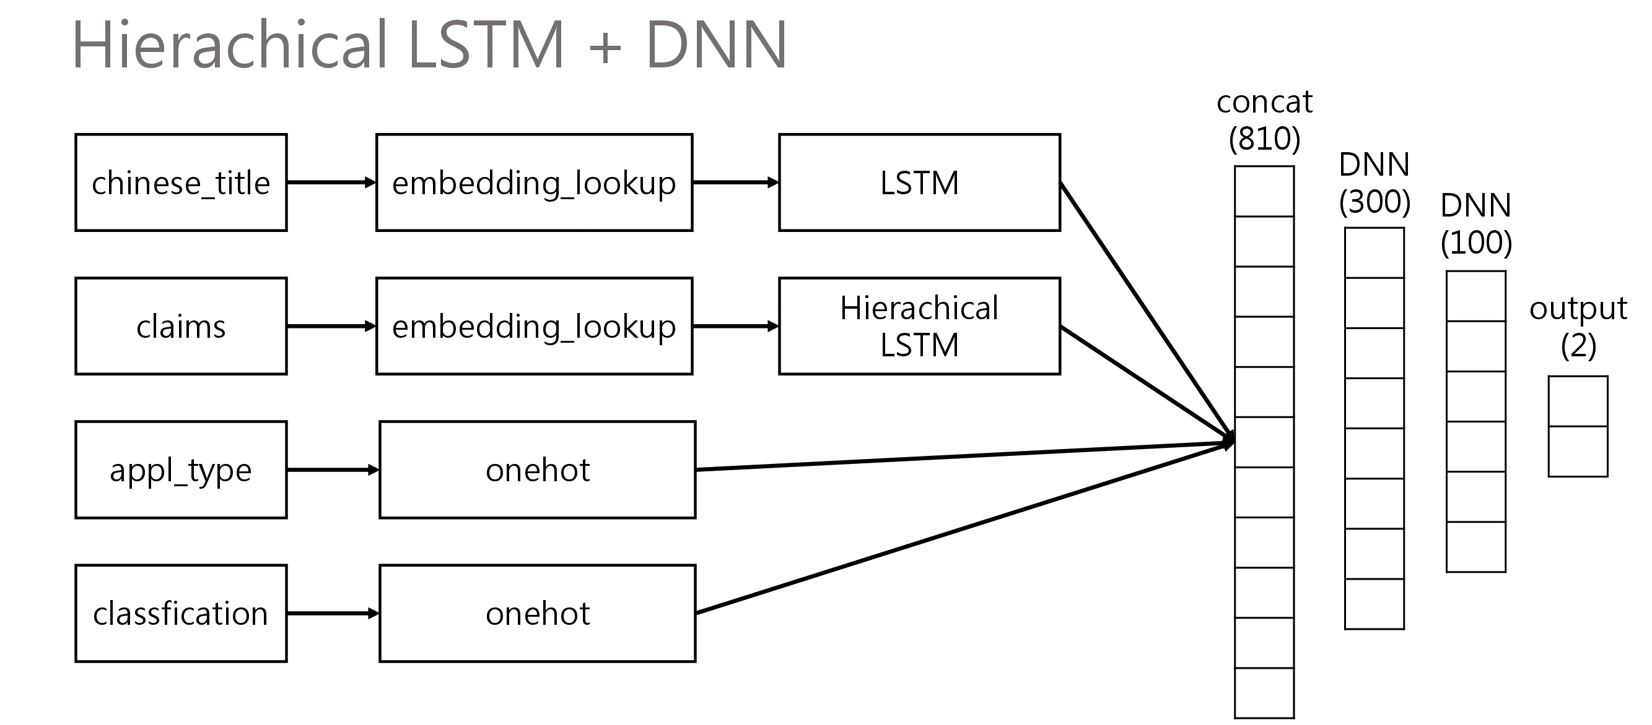
選題二 全球華人(1111人力銀行) - 資安: 假徵才真盜取履歷偵測
Project Experience
2018 資料創新應用競賽 – Patent Evaluator

Slide 16
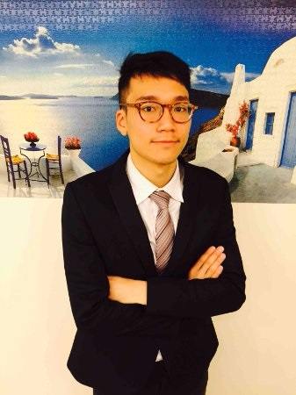
Finding Jobs…
王選仲 GoatWang
得獎經歷
2017 iThome競賽文章 三萬人次觀看
2017 新竹開放資料黑客松 第二名
2016 CASA大數據行銷爭霸戰 銀質獎
外語能力
雅思6.5 (聽:6.5, 說:6, 讀:6, 寫:7)
聯絡方式
jeremy4555@yahoo.com.tw
0921687452
aaa
Notes:
總而言之，上面各位正在解決的問題，我基本上都遇過，也曾經實作過演算法去解決，並且得到不錯的成效，

